Slide 1
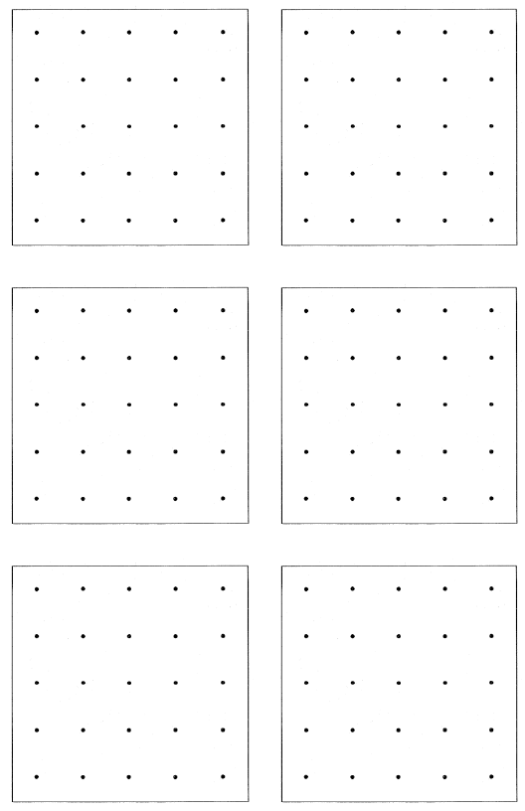
1
Je réalise le plus de triangles possibles
D’autres solutions sont possibles
Un triangle a 3 côtés, 3 sommets, 3 angles.

Slide 2
2
Je réalise le plus de quadrilatères possibles
D’autres solutions sont possibles
Un quadrilatère a 4 côtés, 4 sommets, 4 angles.

Slide 3
3
Je réalise un pentagone
Un pentagone a 5 côtés, 5 sommets, 5 angles .
D’autres solutions sont possibles
Je réalise un hexagone
Un hexagone a 6 côtés,
6 sommets, 6 angles .
D’autres solutions sont possibles
Je réalise un octogone
Un octogone a 8 côtés,
8 sommets, 8 angles .
D’autres solutions sont possibles

Slide 4
4
Je réalise le plus de rectangles possibles
D’autres solutions sont possibles
Un rectangle a 4 côtés. Ses côtés opposés sont de même longueurs et ses angles sont droits (équerre).

Slide 5
5
Je réalise le plus de carrés possibles
D’autres solutions sont possibles
Un carré a 4 côtés égaux (même nombre de picots) et ses angles sont droits

Slide 6
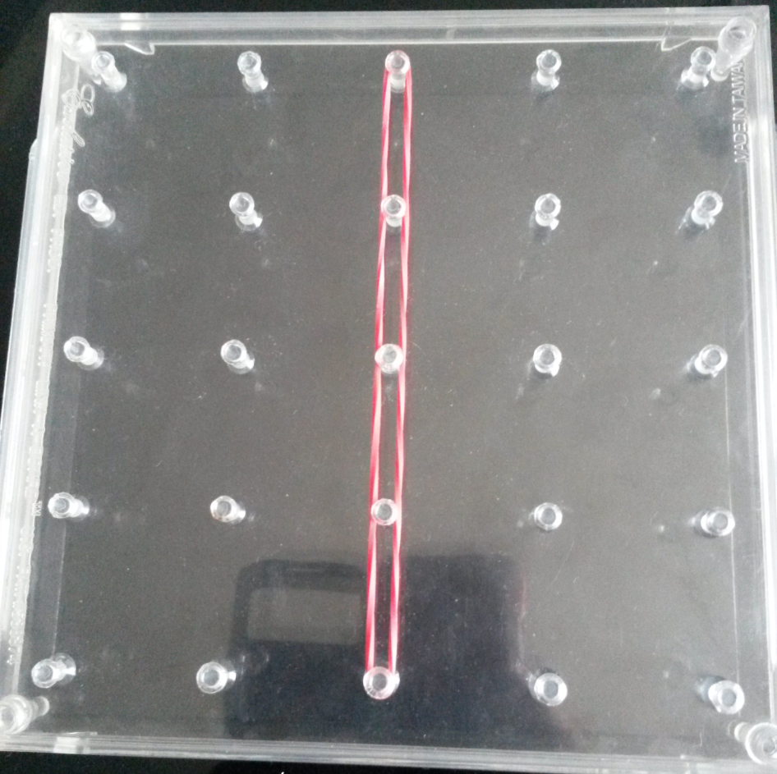
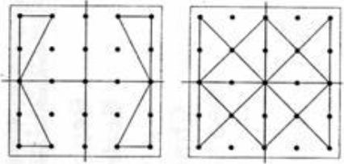
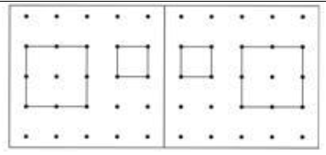
5
Avec 1 géoplan : Je réalise
l’axe de symétrie,
Puis je réalise des figures
symétriques.
Avec 2 géoplans : Je réalise des figures symétriques
D’autres solutions sont possibles

